Slide 1
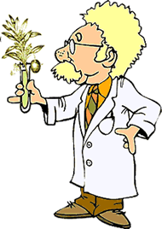
هيا بنا نستكشف مبنى القلب
فعالية ”التعرف على مبنى القلب“
عزيزي الطالب العالِم الصغير أمامك قلب، إستعن بحاسة اللمس وحاسة النظر
وأجب على الأسئلة التي في الورقة التي وزعتها عليكم المعلمة
Notes:
سوف تكون الفعالية بمجموعات ، سوف أعطي كل مجموعة قلب دجاج ، وسأعطي لكل طالب كفوف وسأغطي الطاولة بغطاء من نايلون .وسأعطيهم ورقة عمل هدفها الأساسي توجيه الطلاب خلال عملهم

Slide 2
من خلال القلب الذي بين يديك حاول إكمال الجمل التالية
قبضة يد صاحب القلب
حجم قلب الإنسان كحجم
القسم الأيسر والقسم الأيمن
يتكون القلب من قسمين
البطين والأذين
أربعة تجاويف
كل قسم من القلب يتكون من تجويفين هما
مجموع التجاويف
Notes:
بعد أن اناقش الطالب ويحاول والطلاب الإجابة وإكمال الجملة سوف أظهر الجواب المخفي تحت السؤال.

